Slide 1
Leefbaarheid, kunst & erfgoed

Slide 2
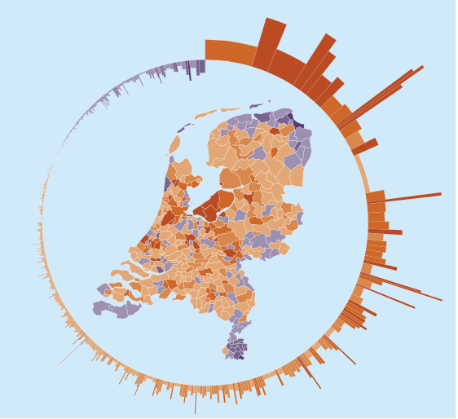
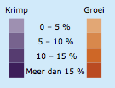
Bevolkingsontwikkeling
Bevolkingsgroei en –krimp: 2000-2015
Bron: PBL

Slide 3
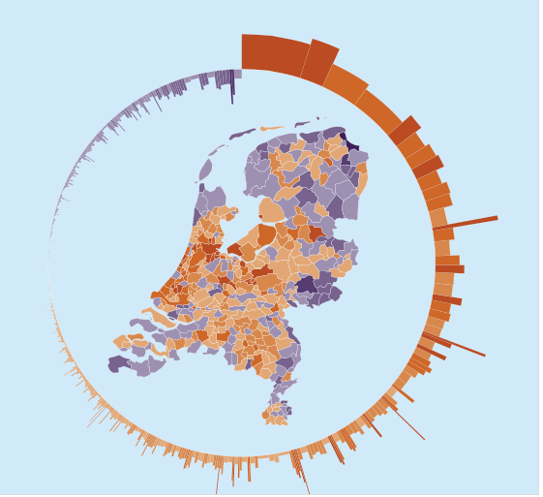
Bevolkingsontwikkeling
Bevolkingsgroei en –krimp: 2015-2030
Bron: PBL

Slide 4
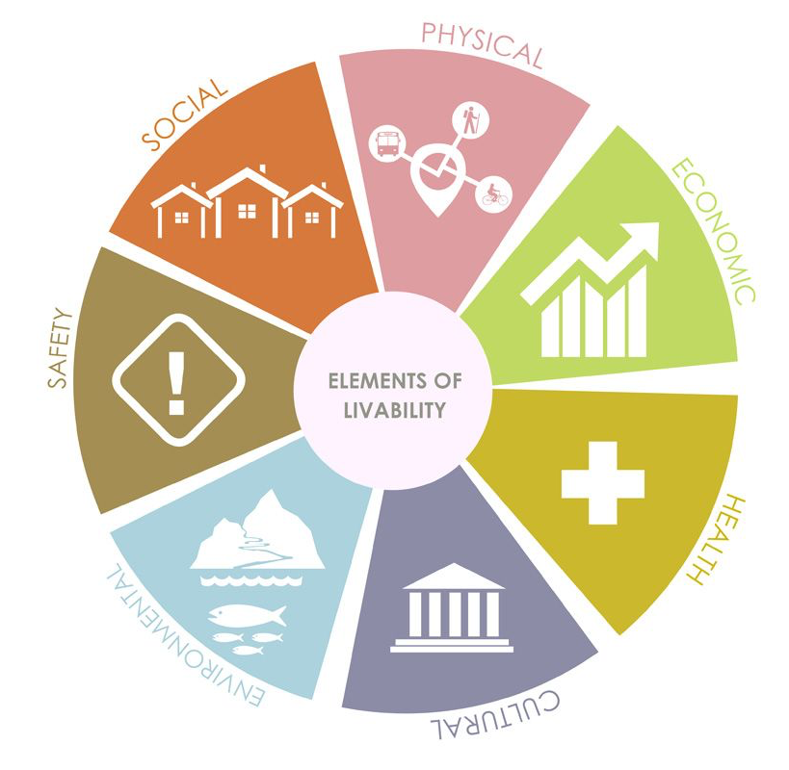
Leefbaarheid
…wie bepaalt wat dat is?
Ervaren leefbaarheid = de aspecten die men ervaart binnen een omgeving en in de nabijheid van die omgeving, die er voor zorgen dat men zich wel of niet goed voelt op die plek.
Cultuur is een van de dimensies die van belang is.

Slide 5
Kunst & erfgoed in steden
Onderzoek
Gerard Marlet (2009) grote evenementen, een divers aanbod van cultuur, horeca, winkels e.d. bepalen (mede) de aantrekkelijkheid van steden en sturen de vestigingsbeslissingen van huishoudens.
Hoogopgeleiden hechten meer waarde aan cultuur.
De omvang van de creatieve klasse binnen de stadsgrenzen verklaart lokale werkgelegenheidsgroei, vooral in de financiële en zakelijke dienstverlening.
De omvang van de creatieve klasse hangt ook significant samen met het aantal startende ondernemers, en dus het vermogen om de overgang van een industriële naar een diensteneconomie te maken.

Slide 6
Kunst & erfgoed in steden
Onderzoek
Gerard Marlet (2009) grote evenementen, een divers aanbod van cultuur, horeca, winkels e.d. bepalen (mede) de aantrekkelijkheid van steden en sturen de vestigingsbeslissingen van huishoudens.
Hoogopgeleiden hechten meer waarde aan cultuur.
De omvang van de creatieve klasse binnen de stadsgrenzen verklaart lokale werkgelegenheidsgroei, vooral in de financiële en zakelijke dienstverlening.
De omvang van de creatieve klasse hangt ook significant samen met het aantal startende ondernemers, en dus het vermogen om de overgang van een industriële naar een diensteneconomie te maken.

Slide 7
Kunst & erfgoed in steden
Onderzoek
Gerard Marlet (2009) grote evenementen, een divers aanbod van cultuur, horeca, winkels e.d. bepalen (mede) de aantrekkelijkheid van steden en sturen de vestigingsbeslissingen van huishoudens.
Hoogopgeleiden hechten meer waarde aan cultuur.
De omvang van de creatieve klasse binnen de stadsgrenzen verklaart lokale werkgelegenheidsgroei, vooral in de financiële en zakelijke dienstverlening.
De omvang van de creatieve klasse hangt ook significant samen met het aantal startende ondernemers, en dus het vermogen om de overgang van een industriële naar een diensteneconomie te maken.

Slide 8
Kunst & erfgoed in steden
Onderzoek
Gerard Marlet (2009) grote evenementen, een divers aanbod van cultuur, horeca, winkels e.d. bepalen (mede) de aantrekkelijkheid van steden en sturen de vestigingsbeslissingen van huishoudens.
Hoogopgeleiden hechten meer waarde aan cultuur.
De omvang van de creatieve klasse binnen de stadsgrenzen verklaart lokale werkgelegenheidsgroei, vooral in de financiële en zakelijke dienstverlening.
De omvang van de creatieve klasse hangt ook significant samen met het aantal startende ondernemers, en dus het vermogen om de overgang van een industriële naar een diensteneconomie te maken.

Slide 9
Kunst & erfgoed - algemeen
Onderzoek
Thuur Caris (2016)
“Kunst is óók een arena van actief burgerschap die de samenleving help ontwikkelen en bestendigen.”
Hans Renes (2011) Jan Rouwendal (2013->)
“Erfgoed kan worden ingezet om de kwaliteit van een omgeving te verhogen en is daarmee een middel om bewoners en bedrijvigheid vast te houden.”

Slide 10
Kunst & erfgoed - algemeen
Onderzoek
Thuur Caris (2016)
“Kunst is ook een arena van actief burgerschap die de samenleving help ontwikkelen en bestendigen.”
Hans Renes (2011) Jan Rouwendal (2013->)
“Erfgoed kan worden ingezet om de kwaliteit van een omgeving te verhogen en is daarmee een middel om bewoners en bedrijvigheid vast te houden.”

Slide 11
Functies van erfgoed in krimpgebieden
De Graaf (2014)
Uithangbord -> geeft een streek identiteit en creëert door toeristische en recreatieve inkomsten financieel-economische waarde
Ontmoetingsplaats -> tegenhanger van het idee dat ‘krimp ontbindt’ (Hospers en Reverda - 2012)
Totempaal -> geeft de bevolking van een gebied identiteit , houvast, trots en richting en wordt daarmee identiteitsdrager
Voedingsbodem -> voor culturepreneurs die zo een bijdrage leveren aan economische dynamiek (Van Duijn en Rouwerdal - 2013)

Slide 12
Functies van erfgoed in krimpgebieden
De Graaf (2014)
Uithangbord -> geeft een streek identiteit en creëert door toeristische en recreatieve inkomsten financieel-economische waarde
Ontmoetingsplaats -> tegenhanger van het idee dat ‘krimp ontbindt’ (Hospers en Reverda - 2012)
Totempaal -> geeft de bevolking van een gebied identiteit , houvast, trots en richting en wordt daarmee identiteitsdrager
Voedingsbodem -> voor culturepreneurs die zo een bijdrage leveren aan economische dynamiek (Van Duijn en Rouwerdal - 2013)

Slide 13
Functies van erfgoed in krimpgebieden
De Graaf (2014)
Uithangbord -> geeft een streek identiteit en creëert door toeristische en recreatieve inkomsten financieel-economische waarde
Ontmoetingsplaats -> tegenhanger van het idee dat ‘krimp ontbindt’ (Hospers en Reverda - 2012)
Totempaal -> geeft de bevolking van een gebied identiteit , houvast, trots en richting en wordt daarmee identiteitsdrager
Voedingsbodem -> voor culturepreneurs die zo een bijdrage leveren aan economische dynamiek (Van Duijn en Rouwerdal - 2013)

Slide 14
Functies van erfgoed in krimpgebieden
De Graaf (2014)
Uithangbord -> geeft een streek identiteit en creëert door toeristische en recreatieve inkomsten financieel-economische waarde
Ontmoetingsplaats -> tegenhanger van het idee dat ‘krimp ontbindt’ (Hospers en Reverda - 2012)
Totempaal -> geeft de bevolking van een gebied identiteit , houvast, trots en richting en wordt daarmee identiteitsdrager
Voedingsbodem -> voor culturepreneurs die zo een bijdrage leveren aan economische dynamiek (Van Duijn en Rouwerdal - 2013)

Slide 15
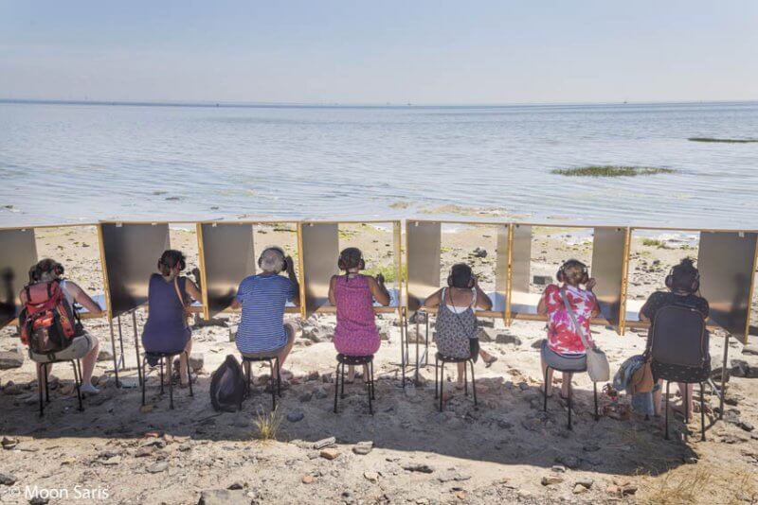
Functies van erfgoed in krimpgebieden
Uithangbord -> Oerol (Terschelling)
Ontmoetingsplaats -> Dorpshuis Pieterburen (De Marne)
Totempaal -> Holwerd aan Zee (Dongeradeel)
Voedingsbodem -> Mensenpark (Emmen)

Slide 16
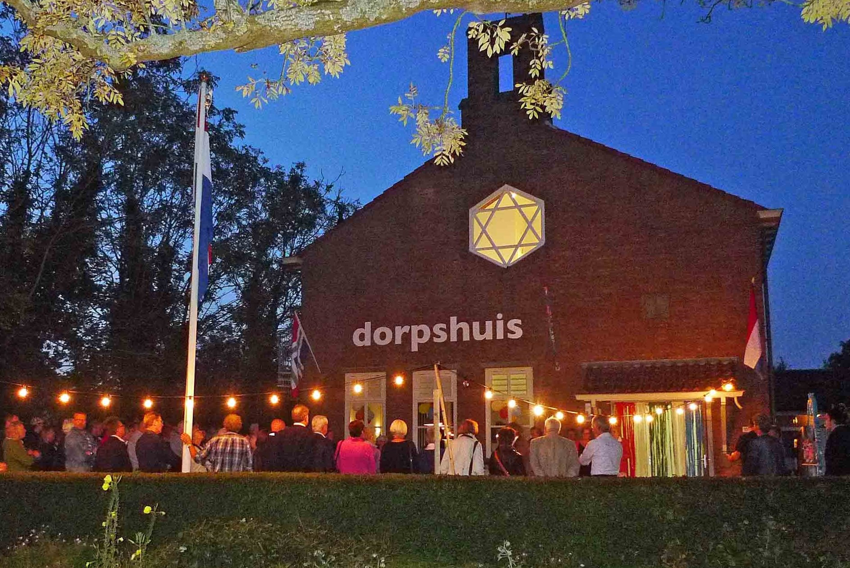
Functies van erfgoed in krimpgebieden
Uithangbord -> Oerol (Terschelling)
Ontmoetingsplaats -> Dorpshuis Pieterburen (De Marne)
Totempaal -> Holwerd aan Zee (Dongeradeel)
Voedingsbodem -> Mensenpark (Emmen)

Slide 17
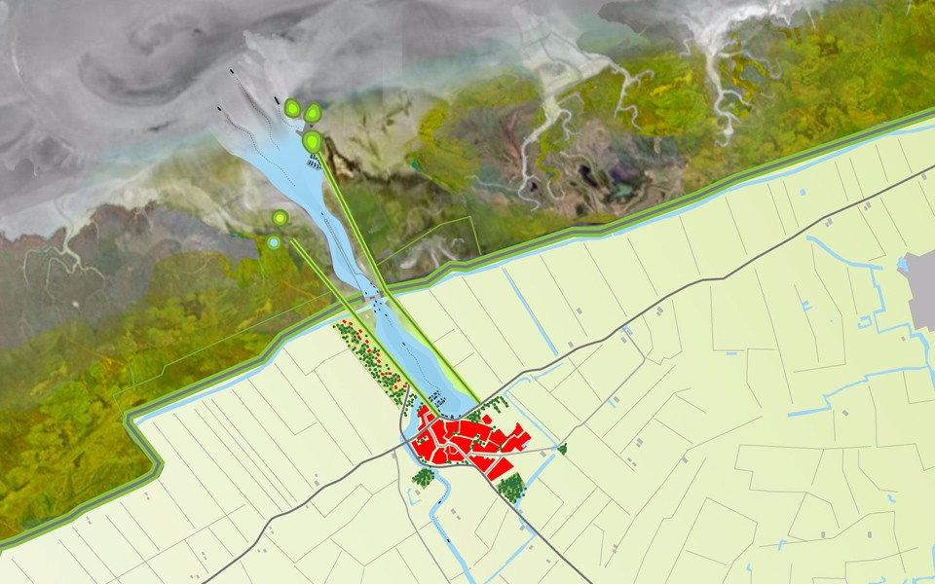
Functies van erfgoed in krimpgebieden
Uithangbord -> Oerol (Terschelling)
Ontmoetingsplaats -> Dorpshuis Pieterburen (De Marne)
Totempaal -> Holwerd aan Zee (Dongeradeel)
Voedingsbodem -> Mensenpark (Emmen)

Slide 18
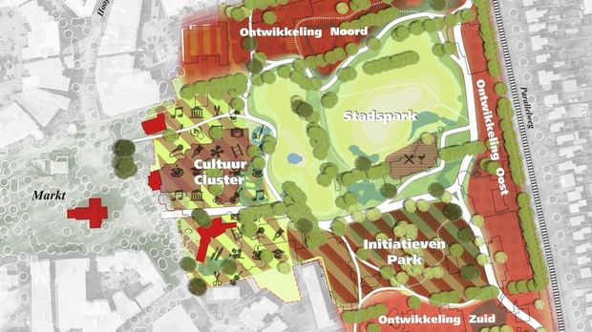
Functies van erfgoed in krimpgebieden
Uithangbord -> Oerol (Terschelling)
Ontmoetingsplaats -> Dorpshuis Pieterburen (De Marne)
Totempaal -> Holwerd aan Zee (Dongeradeel)
Voedingsbodem -> Mensenpark (Emmen)

Slide 19
Kansen: Rijksmonumenten en BSD-en in de noordelijke krimp- en anticipeergebieden
In Nederland bevinden zich 61.959 rijksmonumenten.
23% daarvan staat in krimp- en anticipeergebieden.
7% in Noord-Nederlandse krimp- en anticipeergebieden.
In Nederland bevinden zich 470 beschermde dorpsgezichten.
30% daarvan staat in krimp- en anticipeergebieden.
15% in Noord-Nederlandse krimp- en anticipeergebieden.
Bron: Erfgoedmonitor

Slide 20
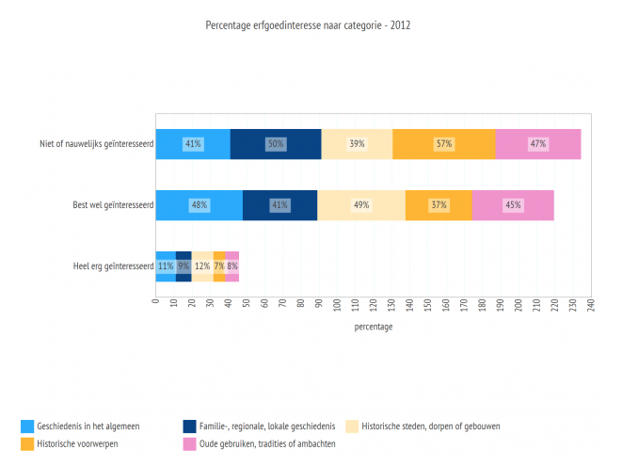
Kansen: brede interesse voor erfgoed
Erfgoedinteresse algemeen (2012)
Bron: Erfgoedmonitor

Slide 21
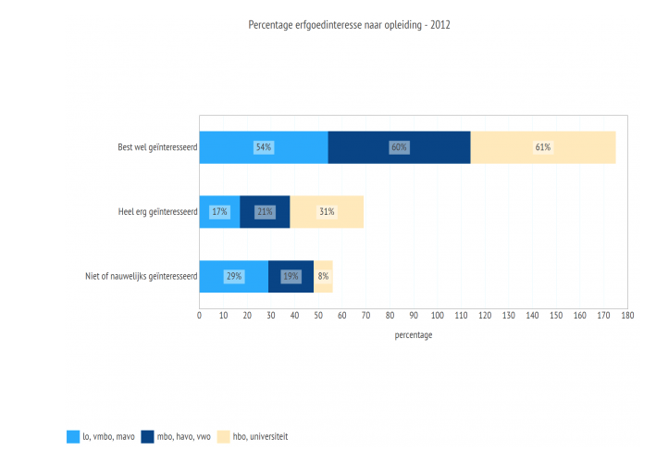
Kansen: brede interesse voor erfgoed
Erfgoedinteresse naar opleiding (2012)

Slide 22
Kunst & erfgoed
Beleid
“Ik zie cultuur als onderdeel van een maatschappelijke agenda. Het bestaansrecht van kunstenaars en culturele instellingen ligt niet zozeer in de sector zelf maar in de verbinding met de samenleving.” (Ministerie OCW, Cultuur beweegt. De betekenis van cultuur in een veranderende samenleving, 2013)
De 3 noordelijke provincies hebben cultuurhistorische waarden opgenomen in de omgevingsvisie en hebben tevens afzonderlijk erfgoed beleid.

Slide 23
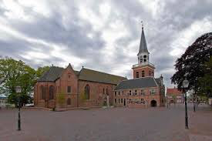
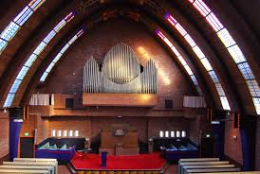
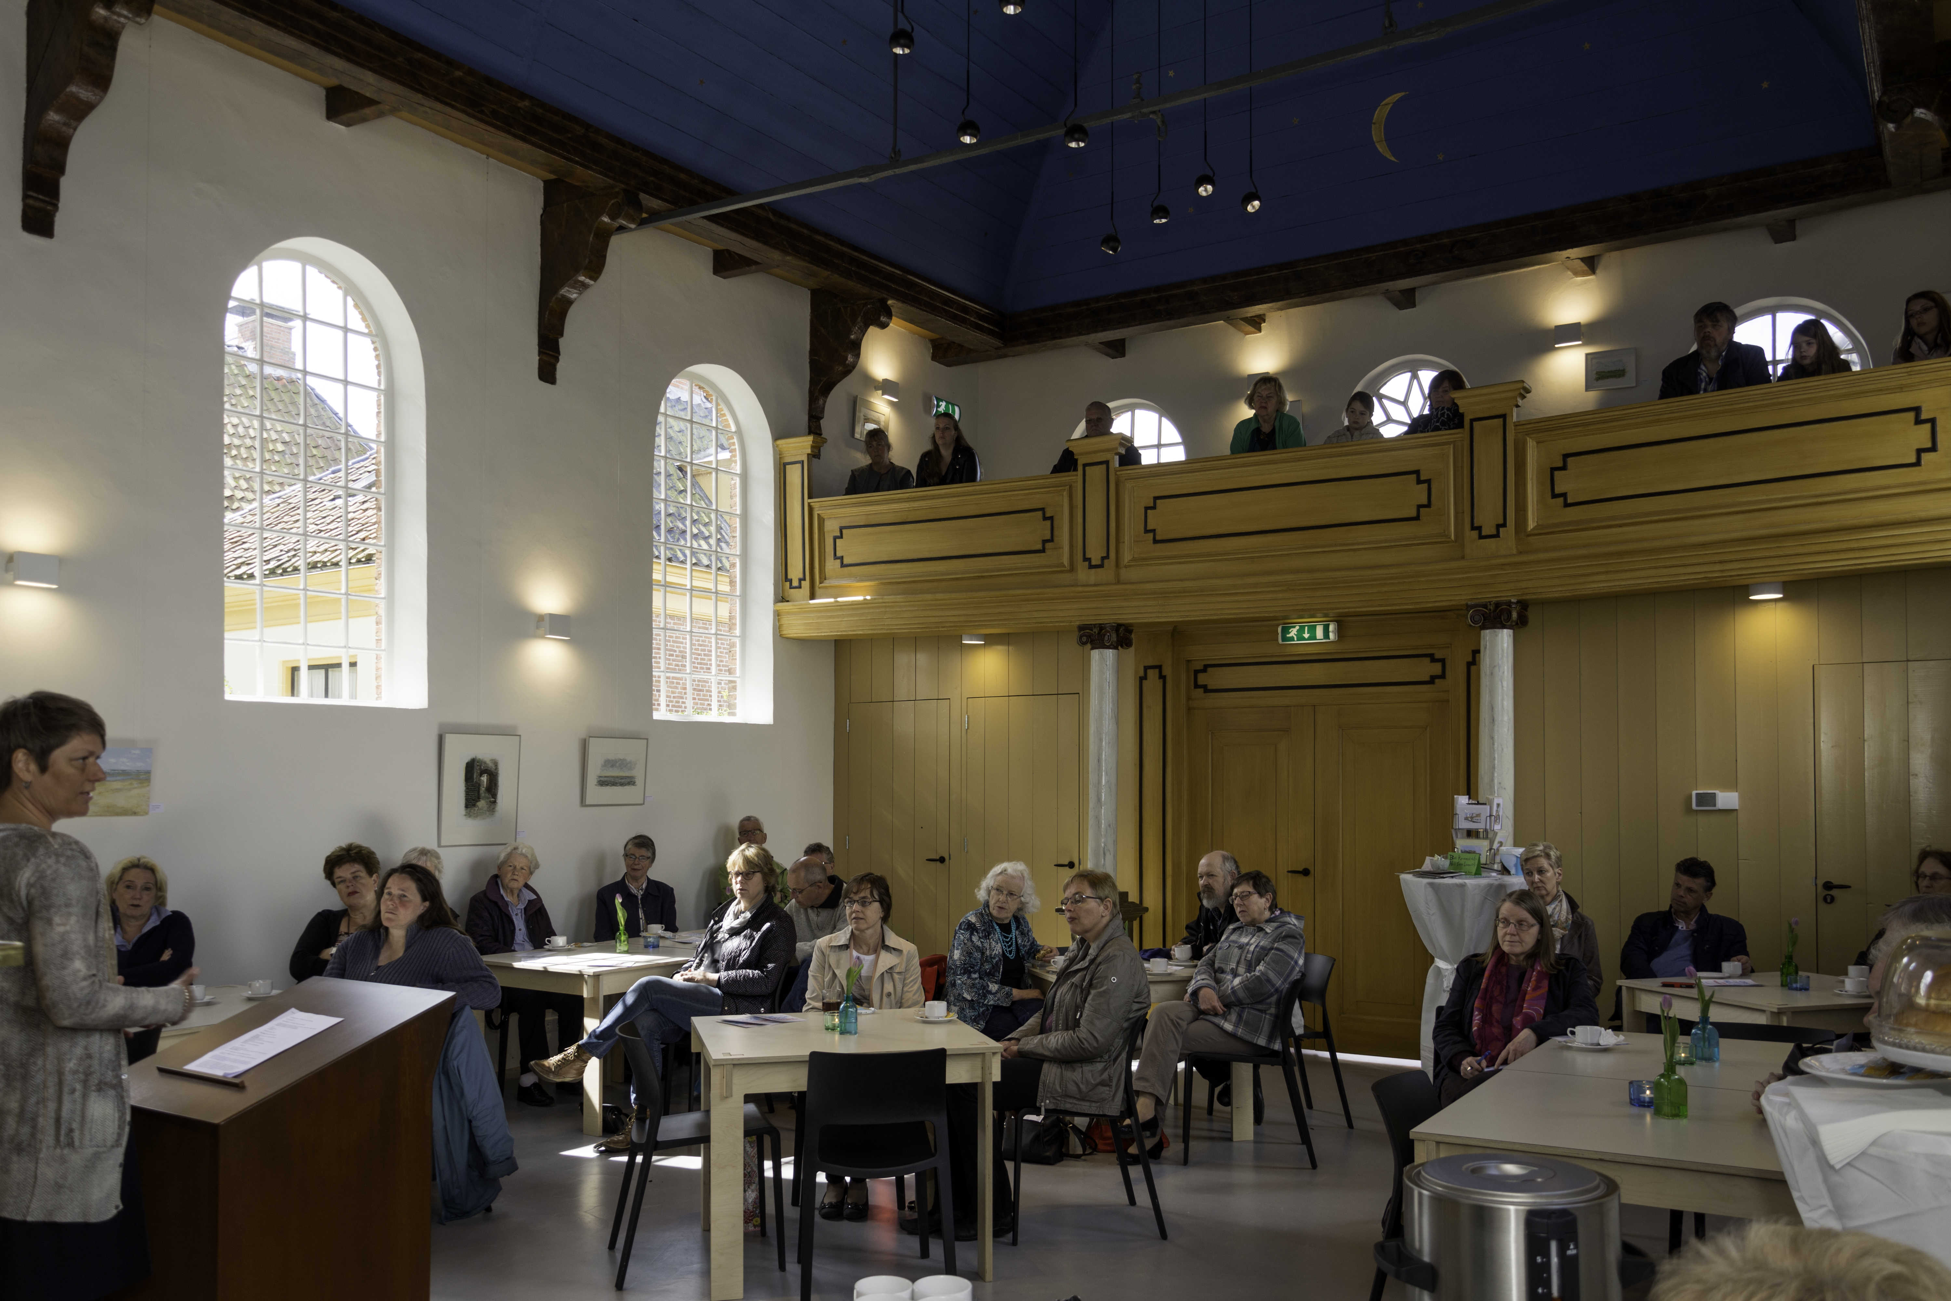
Kunst & erfgoed
Beleid – best practice
Kiezen voor Karakter, Visie Erfgoed en Ruimte (VER - 2011) van de Rijksoverheid stelt dat herbestemming als gebiedsopgave kansen biedt voor ontwikkeling en versterking van de identiteit van krimpgebieden -> Kerkencarrousel Appingedam

Slide 24
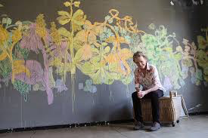
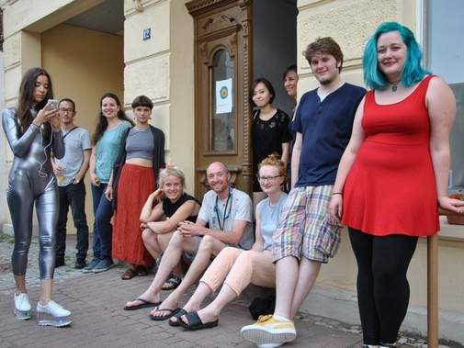
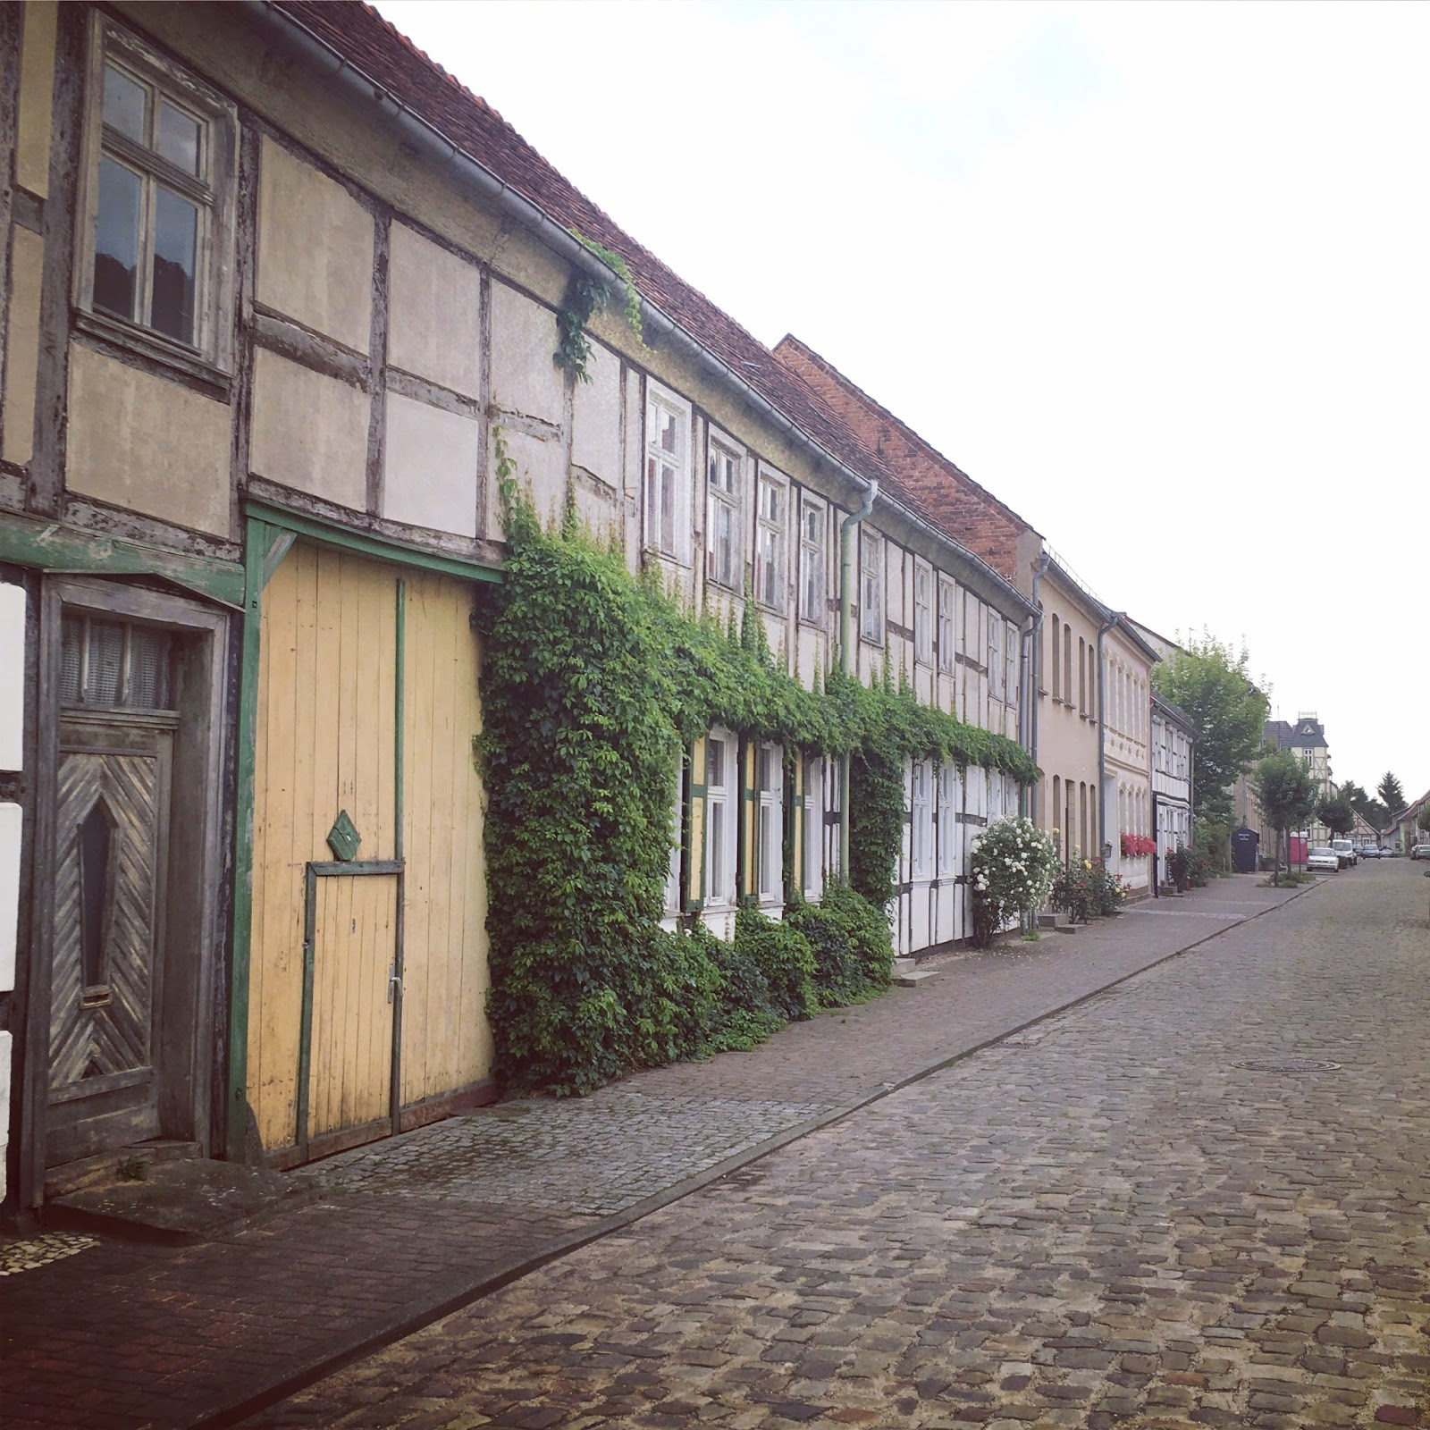
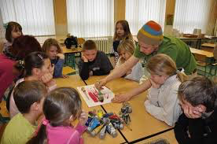
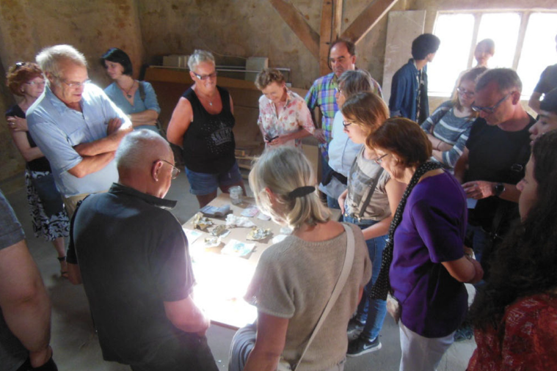
Leefbaarheid, kunst & erfgoed
Best Practice: Kunstlerstadt Kalbe (Nord-Harz)

Slide 25
Leefbaarheid, kunst & erfgoed
Kunst Contra Krimp
Op basis van regionale leefbaarheidvraagstukken in krimpende plattelandsgebieden en kleine steden gaan studenten met bewoners aan de slag.
Geïnspireerd door de wensen, vragen, problemen en gedachte oplossingen van de regionale bewoners en organisaties werken zij een project, voorstelling of visualisatie uit.
De voorbereiding op de komst van de studenten, het begeleiden van studenten en de cocreatie processen die hierbij worden ingezet zijn, naast de tastbare resultaten van het proces, een instrument om de cohesie in het gebied te bevorderen en het sociale kapitaal te versterken.

Slide 26
VRAGEN?

Slide 27
Elles Bulder
Lector ‘Krimp en Leefomgeving’
e.a.m.bulder@pl.hanze.nl

